Slide 1


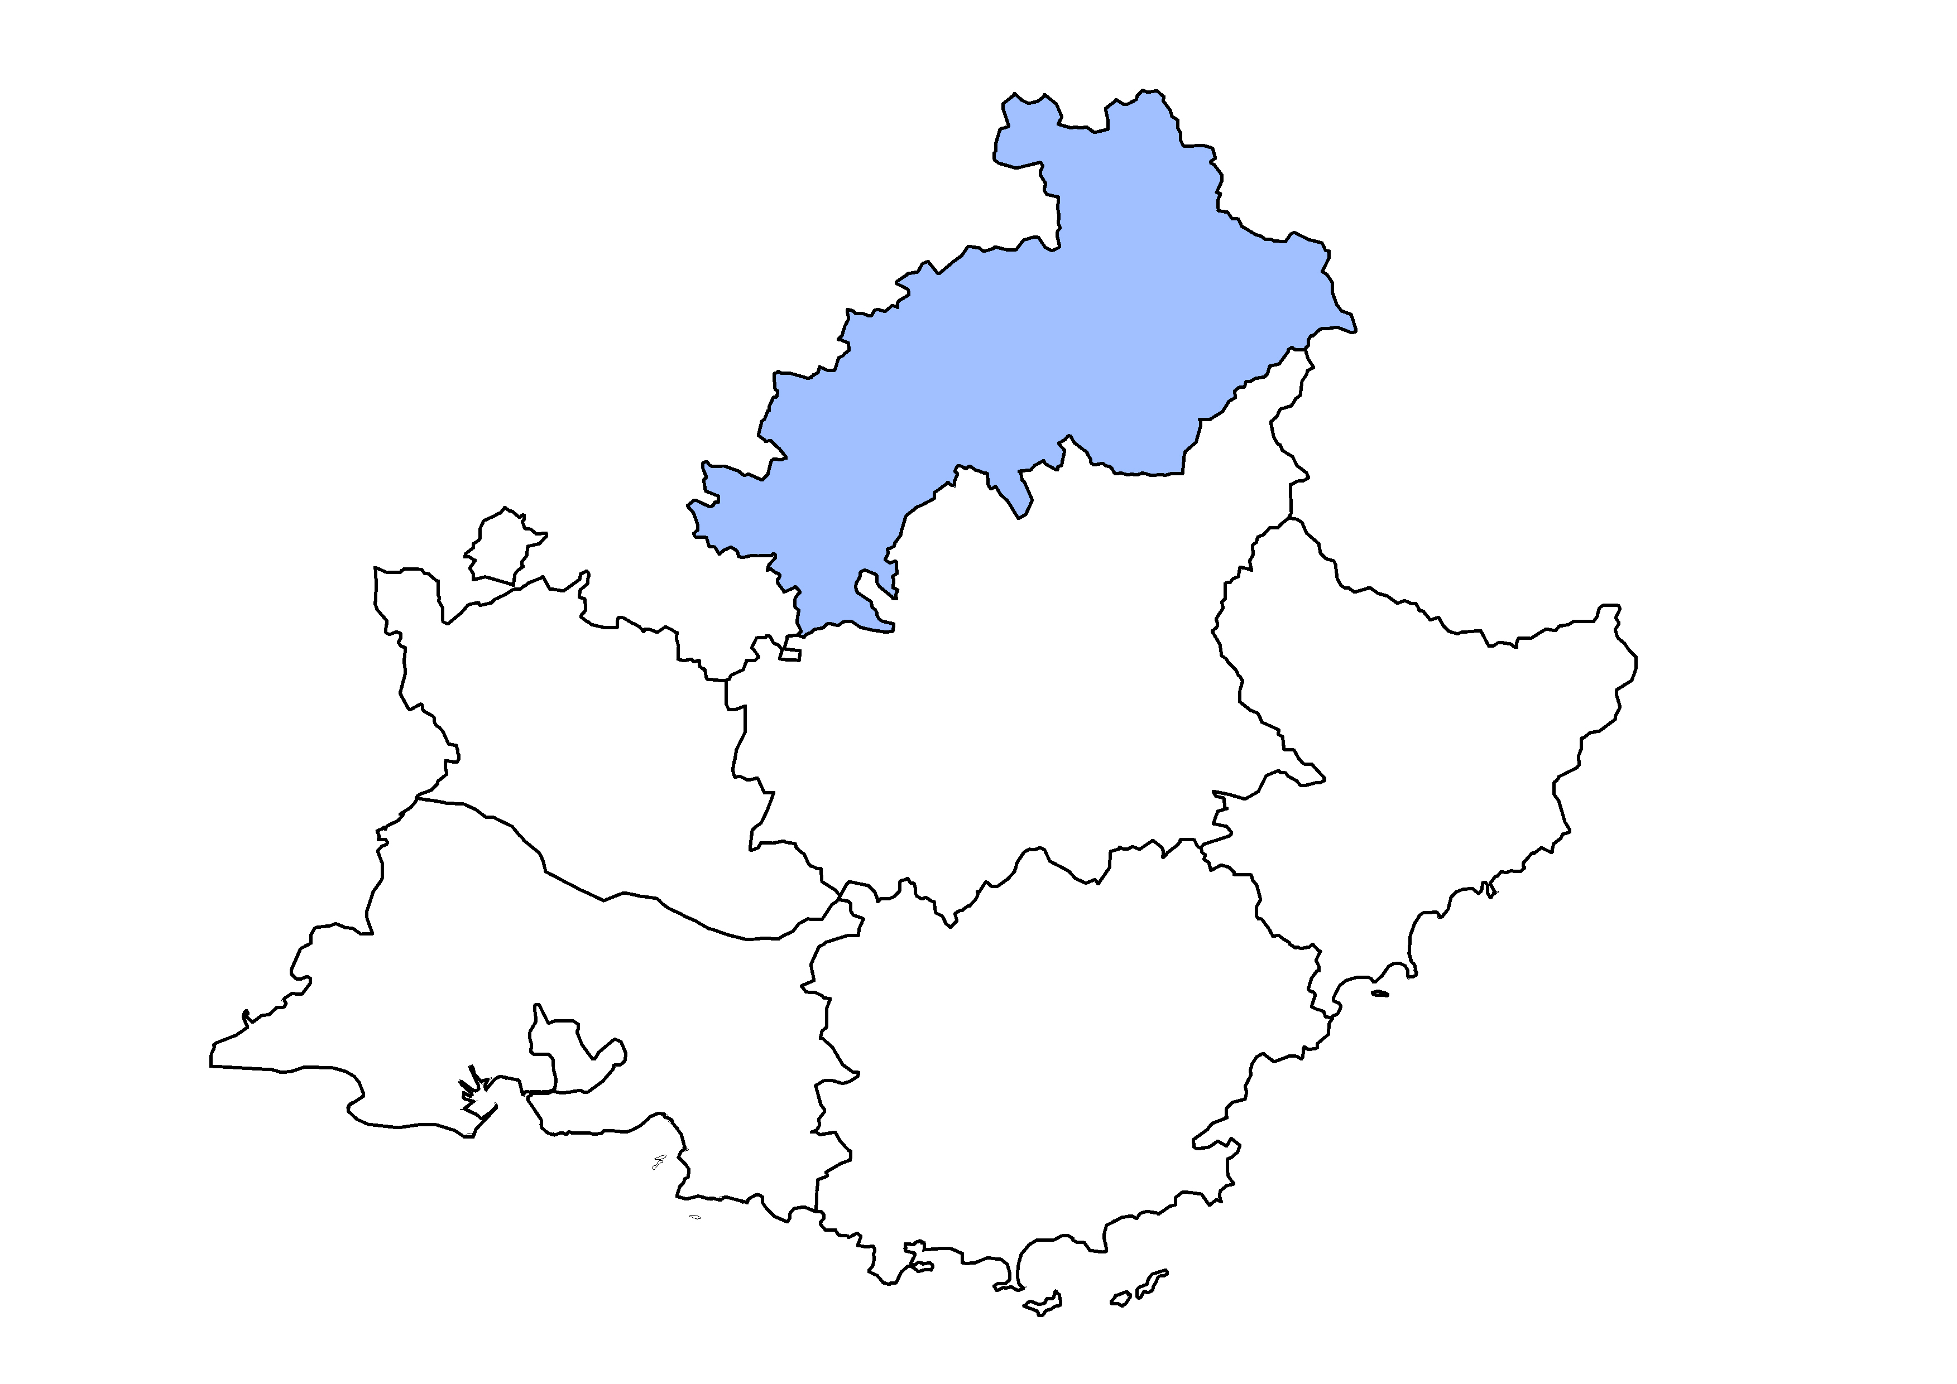

Les éclairages conjoncturels départementaux
La situation conjoncturelle
au 4e trimestre 2024
dans les Hautes-Alpes
Crédit photo : @Shutterstock
Services études, statistiques, évaluation

Slide 2
Les Hautes-Alpes sont le seul département de la région où l’emploi salarié poursuit sa hausse en fin d’année
Au T4 2024 :
- 0,3 %
- 0,3 %
+ 0,6 %

Slide 3
Une hausse portée surtout par l’emploi hors intérim
Au T4 2024 :
+ 330
emplois hors intérim
-10 emplois intérimaires

Slide 4
… dans le tertiaire

Slide 5
Nouvelles hausses dans le tertiaire, rebond dans la construction et stabilité dans l’industrie

Slide 6
En rythme annuel, les effectifs se contractent dans la construction pour la 1ère fois en cinq ans

Slide 7
L’apprentissage stable sur un an
1 400

Slide 8
Le taux de chômage baisse en rythme trimestriel et annuel…
Taux au T4 2024 (évolution par rapport
au T4 2023) :
7,7 % (-0,4 pt)
7,1 % (-0,2 pt)
6,0 % (-0,6 pt)

Slide 9
… et demeure en-dessous de celui de la plupart des départements comparables

Slide 10
Fin 2024, la demande d’emploi repart à la hausse en
rythme trimestriel

Slide 11
La baisse annuelle se prolonge

Slide 12
La demande d’emploi des femmes augmente un peu moins vite que celle des hommes sur un trimestre …

Slide 13
… et baisse un peu plus rapidement sur un an

Slide 14
Rebond chez les jeunes au 4e trimestre

Slide 15
Toutes les tranches d’âge sont concernées par la diminution annuelle

Slide 16
Au 4e trimestre, rebond du nombre d’inscrits depuis moins d’un an, légère hausse de la demande d’emploi de longue durée

Slide 17
Le nombre d’inscrits depuis un an ou plus poursuit son recul annuel

Slide 18
Sur un an, forte baisse du nombre de foyers bénéficiaires du RSA, stagnation de l’ASS et de la PA

Slide 19
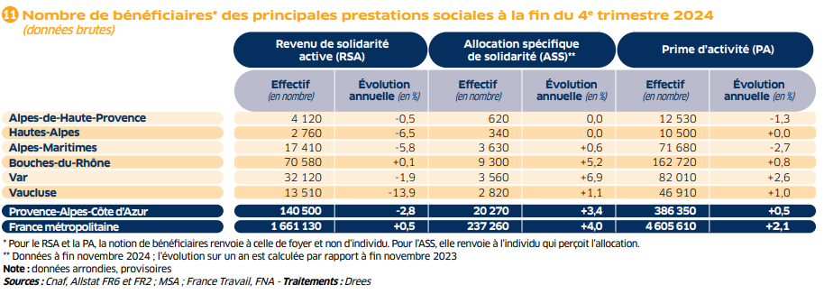
Un repli du nombre de foyers bénéficiaires du RSA plus marqué qu’au niveau régional

Slide 20
Le nombre de créations d’entreprises recule

Slide 21
Le nombre de défaillances d’entreprises se stabilise

Slide 22
Pour en savoir plus
La Note de conjoncture de la Dreets Provence-Alpes-Côte d’Azur:
https://paca.dreets.gouv.fr/Les-publications-periodiques-9124
Retrouvez tous nos indicateurs dans le Tableau de bord des indicateurs clés
en téléchargement sur le site de la Dreets Provence-Alpes-Côte d’Azur :
https://paca.dreets.gouv.fr/Les-indicateurs-cles-de-la-Dreets-Paca

